Slide 1

IT Trend
Conference
Expo
김유진

Slide 2
“
목차
PART 01
PART 02
PART 03
Expo 소개
Expo 특징
더 알아보기

Slide 3
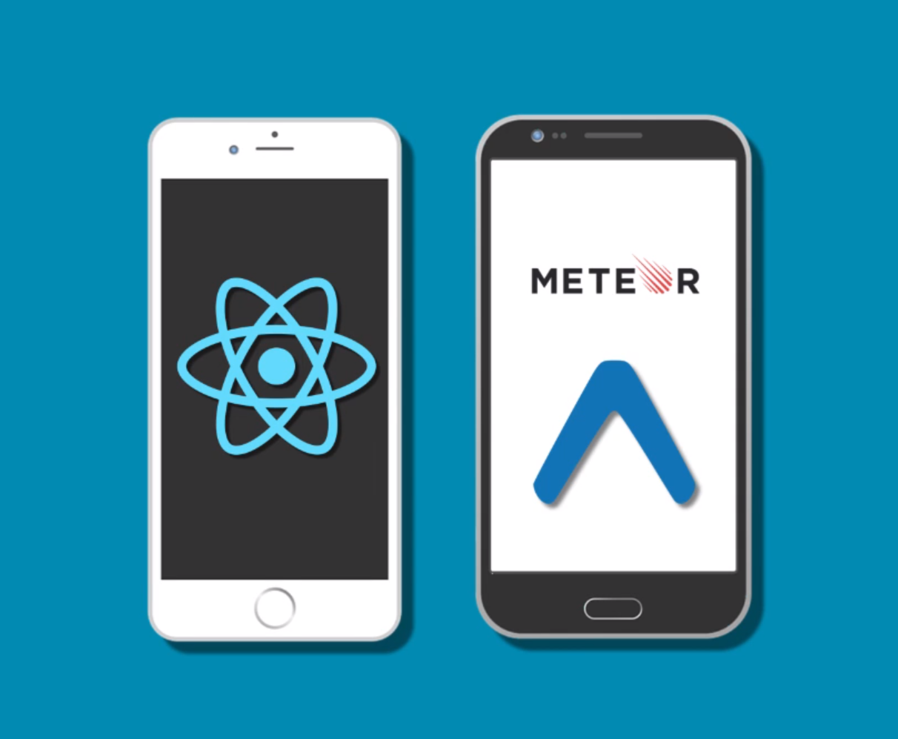



PART 01
Expo 소개
Expo 란 ?
리액트 네이티브를 크로스 플랫폼으로 개발하기 위한 빌드 도구
-> 리액트 네이티브의 대안의 개념이 아니라 리액트
네이티브를 사용하는 가장 쉽고 좋은 방법
* 크로스 플랫폼 : 하나 이상의 플랫폼에서 실행 가능한 소프트웨어
라는 것을 뜻하는 용어
ex) 한 앱이 안드로이드와 아이폰에서 기능상, 외관상의 차이 없이 똑같게
실행된다면 크로스 플랫폼으로 개발된 앱이라 볼 수 있음

Slide 4

PART 01
Expo 소개 – React Native
[ React Native 소개 ]
리액트를 이용해 네이티브 모바일 앱을 만들 수 있는
프레임워크
-> 하이브리드 앱을 구현하는 시스템
[ 특징 ]
React.js를 사용
높은 생산성
라이브 리로딩
네이티브 속성 이용

Slide 5
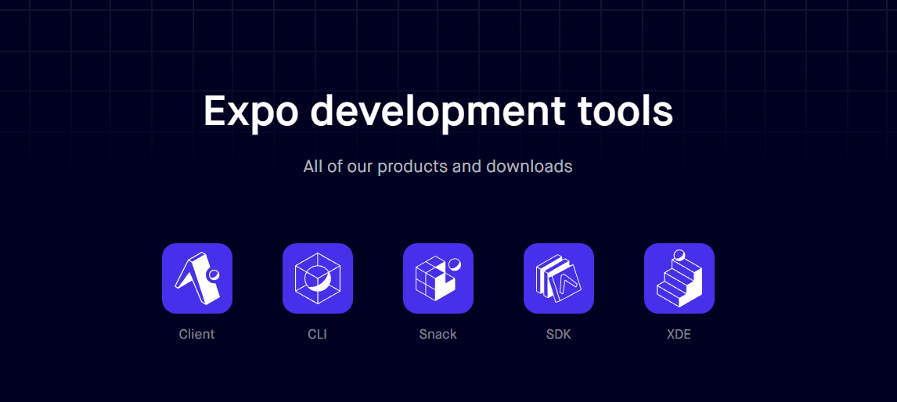
PART 02
Expo 특징 – 개발 도구

Slide 6
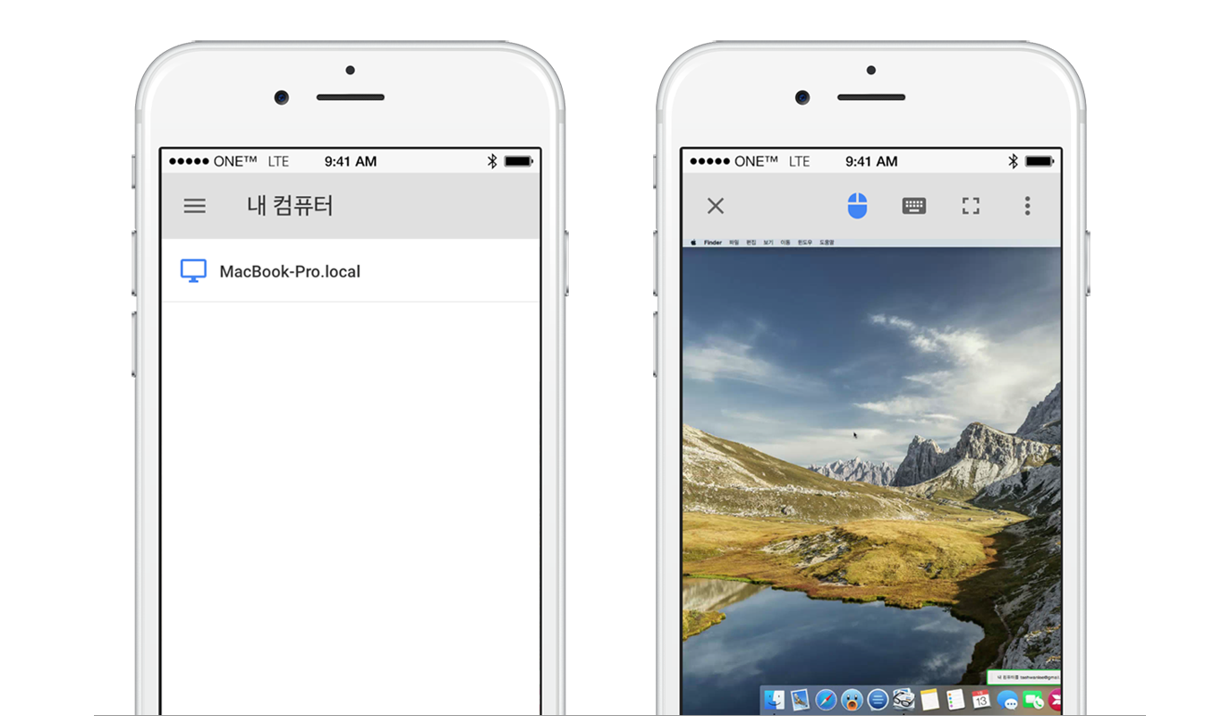
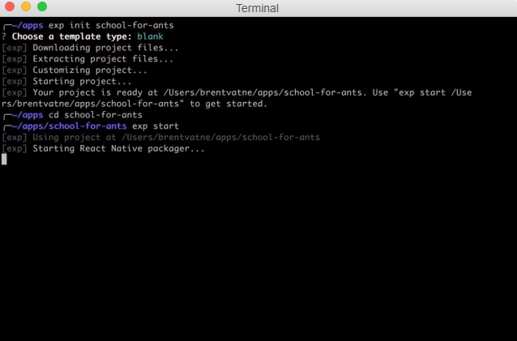
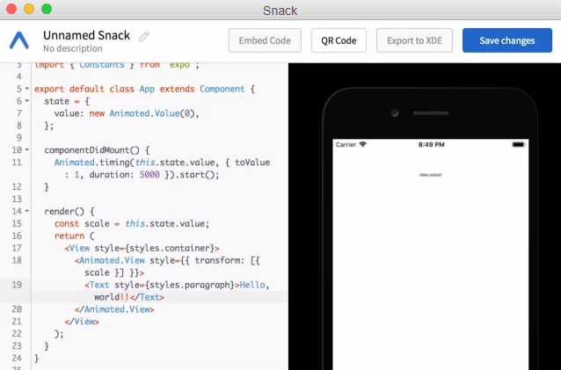
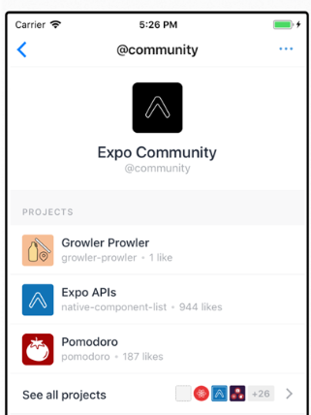




PART 02
Expo 특징 – 개발 도구
Deploy 하기 전,
프로젝트 실행 가능
“exp”
XDE에 대체적인 도구
React Native 프로젝트를
브라우저에서 실행 가능하게 함
다운로드 할 필요 X

Slide 7
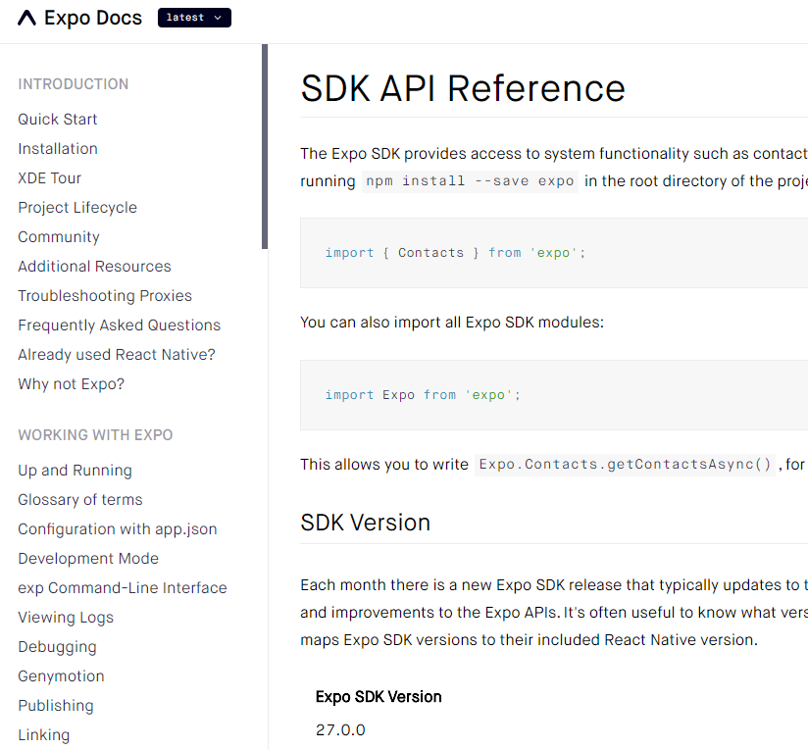
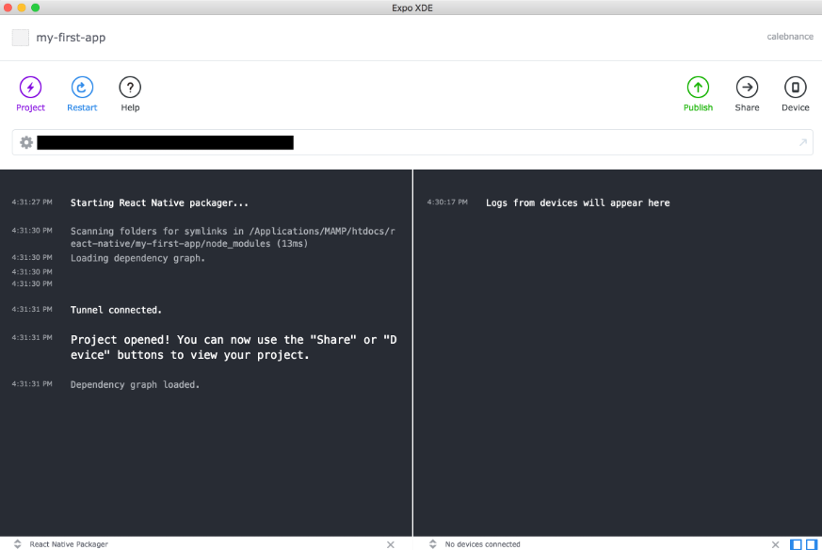
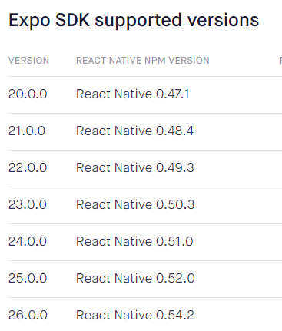



PART 02
Expo 특징 – 개발 도구
URL
Share 기능
React Native Packager
디바이스 log 표시 창
네이티브 앱을 만드는 API를 제공
Desktop tool로 로컬 개발 환경

Slide 8


PART 02
Expo 특징
자바 스크립트를 사용
Xcode나 Android Studio, object-C, Swift, Java 등을 다룰 필요가 없다
윈도우나 리눅스에서 iPhone 개발 가능
쉬운 공유
Expo 프로젝트를 진행하는 동안, 모바일에서 오픈
가능한 URL을 가지거나 다른사람에게 보낼 수 있음
프로젝트를 publish 할 때, 영구적인 URL을 이용 가능하고,
이를 통해 다른사람이 프로젝트를 사용 가능함

Slide 9
PART 02
Expo 특징
한 번의 명령어로 빌드 가능
프로젝트를 실제 앱으로 바꿀 준비가 됐다면 publish 할 때, 한번의 명령어로 실행 가능하며 필요한 ipa, apk를 가질 수 있음
즉각적인 내장 업데이트
새로운 버전의 프로젝트를 publish할 때, 앱은 즉각적으로
업데이트 가능
-> 앱스토어에서 유저가 새로운 버전을 다운로드 받아야 할
필요 X

Slide 10
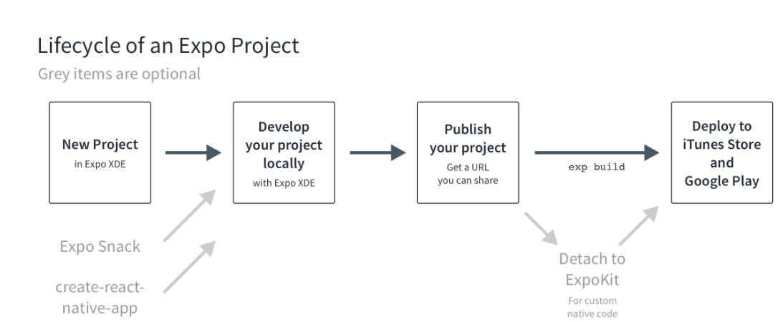
PART 03
Expo 특징 – Life Cycle
( )
Expo 플랫폼을
사용가능하게하는
Object – c, Java 라이브러리
기존의 React Native CLI를 이용하지 않고
프로젝트를 생성하는 방법
Notes:
사용법

Slide 11
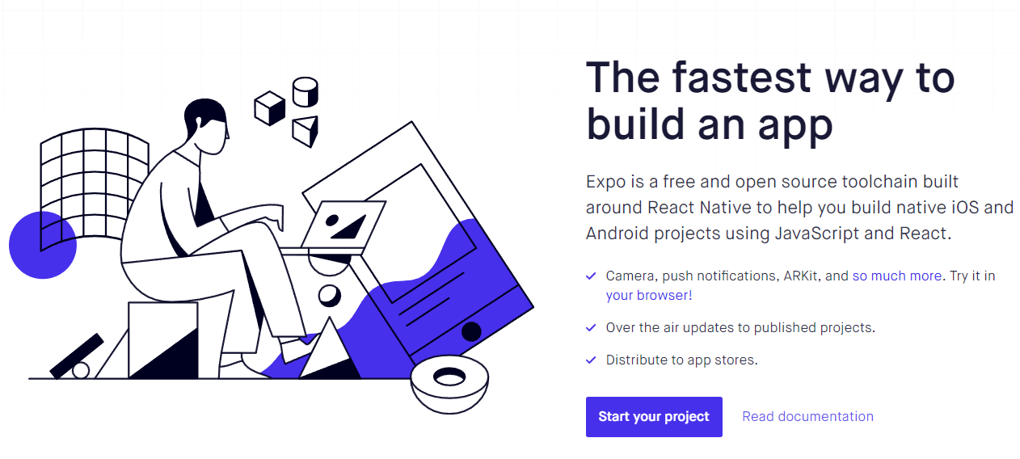
PART 02
Expo 더 알아보기
Full Expo SDK docs
https://docs.expo.io
Expo 사이트
https://expo.io
Notes:
사용법

Slide 12
IT Trend
Conference
감사합니다

